Slide 1

TehranIT.Net

Slide 2
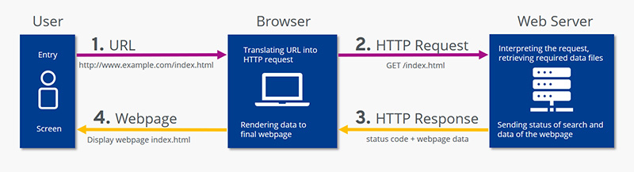
HTTP

Slide 3

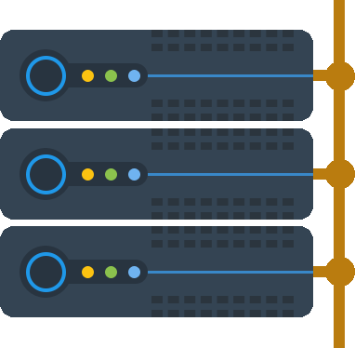
Requestو Response از اجزای اصلی پروتکل HTTPمیباشند
HTTP REQUEST
HTTP RESPONSE

Slide 4



زمانی که شما در یک وب سایت وارد میشوید، یا در سایتی کامنت میزارید و یا مطلبی را در یک سایت جستجو میکنید در حقیقت برای هر کدام از این کار ها یک Request از طرف مرورگر شما به سرور ارسال میشود
HTTP REQUEST

Slide 5
و در مقابل سرور هم یک Responseمناسب برای شما ارسال میکند
HTTP RESPONSE

Slide 6
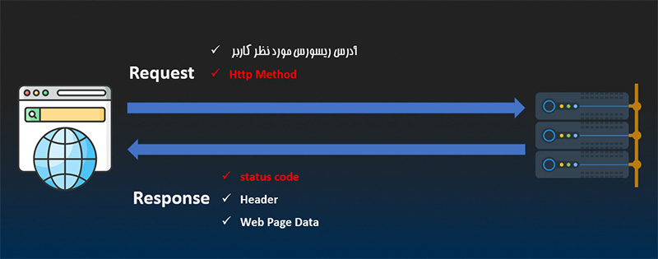

Slide 7
STATUS CODE
HTTP METHOD

Slide 8
HTTP METHOD
HTTP REQUEST ( Http Method )
هر Request ای که از طرف مرورگر به سمت سرور ارسال شود حتماً دارای یک Http Method می‌باشد. در حقیقت Http Methodها به سرور اعلام می‌کنند که ما قصد انجام چه کاری را داریم.

Slide 9
معرفی انواع HTTP METHOD
برای دریافت منابع از سرور استفاده می‌شود
GET
برای ایجاد یک منبع جدید در سرور استفاده می‌شود
POST
برای به‌روزرسانی یک منبع در سرور استفاده می‌شود
PUT
برای حذف یک منبع در سرور استفاده می‌شود
DELETE
برای دریافت اطلاعات سرآیند منبع استفاده می‌شود
HEAD
برای دریافت گزینه‌های موجود برای یک منبع استفاده می‌شود
OPTIONS
برای به‌روزرسانی جزئی یک منبع موجود در سرور استفاده می‌شود
PATCH

Slide 10
CRUD
C
CREATE
POST
R
READ
GET
U
UPDATE
PUT
D
DELETE
DELETE

Slide 11
STATUS CODE
هر زمان یک Requestبه سمت سرور ارسال می‌شود حتماً سرور برای ما یک Response ارسال می‌کند حتی اگر عملیات ما با موفقیت انجام نشود. در پروتکلhttp برای اینکه ما متوجه بشیم که عملیات در چه وضعیتی است، مثلاً موفقیت آمیز بوده یا شکست خورده سرور به همراه Responseبرای ما یک Status Code ارسال می‌کند.
HTTP RESPONSE ( STATUS CODE )

Slide 12

STATUS CODE
در واقع Status Code یک عدد است. که ما با استفاده از این عدد متوجه می‌شویم که عملیات ما موفقیت آمیز بوده یا خیر و یا دارای چه وضعیتی می‌باشد.

Slide 13
STATUS CODE
این اعداد به ۵ دسته تقسیم بندی می‌شوند اعداد سری ۱۰۰ اعداد سری ۲۰۰ اعداد سری ۳۰۰ اعداد سری ۴۰۰ و اعداد سری ۵۰۰ که هر کدام معنا و مفهوم خاص خود را دارند.
100 - 199
200 - 299
300 - 399
400 - 499
500 - 599
Information
success
Redirects
Clients Errors
Server Errors

Slide 14

100 - 199
این سری از اعداد اطلاعاتی در خصوص نقل و انتقال بسته‌ها در اختیار ما قرار میدهند. مثلاً وقتی که یک فایل رو در سرور آپلود می‌کنیم بعد از دریافت فایل توسط سرور، برای ما عدد ۱۰۰ ارسال میشود. یعنی فایل توسط سرور دریافت شده.

Slide 15
100 - 199
پرکاربردترین STATUS CODE های اعداد 100
تایید دریافت اطلاعات توسط سرور را به مرورگر اطلاع میدهد
100
برای تعویض پروتکل‌ها کاربرد دارد
101
در برخی مواقع زمانی که یک درخواست به سرور ارسال می‌کنیم. سرور برای انجام آن درخواست نیاز به زمان دارد برای همین برای مرورگر کد ۱۰۲ رو می‌فرسته تا مرورگر متوجه بشه که این فعالیت زمان بره و ارتباط را قطع نکنه
102

Slide 16

200 - 299
این سری از اعداد زمانی ارسال میشوند که سرور کاری را با موفقیت انجام داده است.

Slide 17
200 - 299
پرکاربردترین STATUS CODE های سری 200
زمانی که درخواست ما به صورت موفقیت آمیز و کامل توسط سرور انجام بشود این کد برای ما ارسال می‌شود
200
زمانی که یک منبع جدید به صورت موفقیت آمیز در سرور ایجاد شود این کد برای ما ارسال می‌شود
201
این کد زمانی ارسال می‌شود که سرور درخواست ما را به صورت موفقیت آمیز دریافت کرده و نیاز به زمان بیشتری برای انجام آن دارد
202

Slide 18

300 - 399
این سری از اعداد برای انتقال و ریدایرکشن یک url به یک url جدید کاربرد دارد. و معمولاً این تغییر مسیر به صورت خودکار و توسط خود مرورگر انجام می‌شود.

Slide 19
300 - 399
پرکاربردترین STATUS CODE های سری 300
این کد به این معناست که آدرس درخواستی شما برای همیشه به یک آدرس جدید منتقل شده. در سئو خیلی کاربرد دارد
301
این کد به این معناست که آدرس url مورد نظر پیدا شد، ولی مرورگر به طور موقت باید به آدرس جدیدی منتقل شود
302
زمانی که مرورگر یک فایل را در حافظه کش خود ذخیره می‌کند، و فایل را از حافظه کش می‌خواند نه از سرور کد ۳۰۴ را برای این ریسپانس می‌توانیم مشاهده کنیم
304

Slide 20

400 - 499
این سری از اعداد برای نمایش خطاهایی است که در سمت کاربر اتفاق می افتد. یعنی زمانی که مشکل از سمت کاربر باشد این کدها ارسال می‌شود.

Slide 21
400 - 499
پرکاربردترین STATUS CODE های سری 400
نشان دهنده Bad Request می‌باشد یعنی کاربر به درستی درخواست خود را ارسال نکرده است
400
مانی که در سایت لاگین نکرده‌اید و دسترسی شما به محتوایی مجاز نباشید این کد برای شما ارسال می‌شود
401
زمانی که در سایت لاگین کرده‌اید و دسترسی شما به محتوایی مجاز نباشید این کد برای شما ارسال می‌شود
403
این کد زمانی برای شما ارسال می‌شود که منبع مورد نظر توسط سرور پیدا نشود
404
این کد زمانی برای شما ارسال می‌شود که به یک منبع با متد نادرست درخواست ارسال کنید
405

Slide 22

500 - 599
ین سری از اعداد برای نمایش خطاهایی است که در سمت سرور اتفاق می افتد. یعنی زمانی که مشکل از سمت سرور باشد این کدها ارسال می‌شود.

Slide 23
500 - 599
پرکاربردترین STATUS CODE های سری 500
این کد زمانی برای شما ارسال می‌شود که در سمت سرور خطایی اتفاق افتاده باشد
500
بین شما و سرور اصلی ممکن است سرورهای دیگری نیز وجود داشته باشد. اگر یکی از این سرورهای میانی نتواند ریسپانس را به درستی از سرور بالا دستی خود دریافت کند. کد ۵۰۲ برای شما ارسال می‌شود
502
این کد زمانی برای شما ارسال می‌شود که سرور در دسترس نباشد
503
این کد زمانی ارسال می‌شود که نسخه httpدرخواست شده در دسترس سرور نباشد
505

Slide 24

نحوه مشاهده
HTTP METHOD
STATUS CODE

